Slide 1
리스트 보기
지도 보기
내 정보
mainpage
header
게시글
페이지 이동
게시글 상세보기
등록유저/기관 보기
리스트 보기
지도로 보기
내 정보/글 등록
게시글 상세보기(embed)
리스트로 보기 화면
현재 기획하는 페이지는 spinattic과 굉장히 흡사한 상태
개인유저/기관 페이지는 트위터와 흡사한 상태에서 기획
그렇기 때문에 카테고리(홈페이지 사용처)를 확실히 해야 좀 더 활용성이 높은 홈페이지가 될 수 있음

Slide 2
? 기획 & 개발 문서
문서 명은 cozyhouzz_[버전명]_[최종수정일자]로 작성한다(ex>cozyhouzz_ver2.1_170116.pptx)
문서 작성시 App/Web 기획 표기, 개발 우선순위를 명시 할 것 (ex> Mainpage(Web)(1))
기본적으로 github repo에 올릴 예정이나, 수정이 필요할 경우에는 github에 있는 본 문서는 수장하면 안된다. 수정사항이 반영되어야 하는 경우에는 기획자, 대표만 수정하자
(잘못하면 내용이 날아갈 수 있음)

Slide 3
Cozyhouzz ver2.1
< 참고사항 >
개발 우선 순위 지정 - (1), (2), (3)
주소 : http://www.cozyhouzz.co.kr/
종류 | - 상세 기능
공통 | 로그인(1), 로그아웃(1), 이메일 찾기(2), 비밀번호 찾기(2), 회원가입(1), 회원 탈퇴(2) 이미지 업로드(1), 이미지 편집(3, 밝기조절, HDR), 주소 검색(1) 공유하기(2)(카카오톡, Facebook, 인스타그램, 라인, 밴드, 네이버)
회원관리 | 회원정보 수정(1), 회원정보 상세보기(1), 사업주 회원 정보 목록 조회(1),
내정보관리(3) | - 문의 목록 조회, 게시물 찜하기, 찜한 게시물 조회, 찜 게시물 삭제하기, 해당 회원 좋아요, 내 댓글 답변 보기, 1:1 상담하기, 최근 본 게시물 조회, 최근 본 게시물 삭제
게시물 관리 | 게시물 목록 조회, 게시물 상세보기, 게시물 등록, 게시물 수정 - 게시물 공감(2), 게시물 비공감(2), 게시물 재등록(2) 댓글보기(2), 댓글입력(2), 댓글 삭제(2)
방정보관리 | - 방 정보 등록(1), 방 정보 목록 조회(1), 방 정보 상세보기(1), 방 정보 수정(1) 방 정보 조건별 검색(2), 전화걸기(1), 문자보내기(1), 1:1 상담하기(1), 방 정보 공유하기(2)
컨설팅 정보 관리(2) | 컨설팅 정보 입력, 내 컨설팅 정보 수정, 내 컨설팅 정보 상세보기, 내 컨설팅 정보 삭제, 내 컨설팅 정보 검색 관리자 : 전체 컨설팅 정보 목록 조회, 전체 컨설팅 정보 검색, 컨설팅 정보 삭제
업체 정보 관리(2) | 업체 정보 목록 조회, 업체 정보 상세 보기(회원 정보 상세보기)
이용 설명서(2) | 이용 설명서(서비스 소개), 상품 소개, 자주하는 질문, Q&A, 정보취급방침등

Slide 4
Cozyhouzz ver2.1 - 개발참고사항
< 참고사항 >
DevStack : node 4.x, express 4, Firebase
Canvas-theme
* Github repo : http://github.com/kincjf/cozyhouzz-web/
* Firebase Console : https://console.firebase.google.com/project/cozyhouzz-531c2/overview
* 서버주소 : api.cozyhouzz.co.kr, cozyhouzz.co.kr, image.cozyhouzz.co.kr
* 기본 Theme : Canvas-theme(http://dev.moblab.kr/canvas-theme/)
기본적인 테마, UI는 “Cozyhouzz - ver1(http://github.com/kincjf/cozyhouzz-web/)를 이용
* 자세한 DB 구조는 .mwb(mysqlworkbench) 파일 참조
- 테스팅 확인 사항은 구글 스프레드 시트 – “테스팅항목“ 참조
- 각종 정보 내용은 공유 구글 스프레드시트의 “References”에서 찾을 수 있음.

Slide 5
Cozyhouzz ver2.1 - 개발참고사항
1:1 문의 기능, 컨설팅 기능만 Firebase로 구현하는 것도 나쁘지 않을 것 같다.
(기능이 단순하고, 대화형 상담이 고객에게 더 친숙하고 편리하기 때문에)
댓글 API의 경우 Disqus가 되지 않으면 코스모스팜 소셜댓글, 그것도 아니면 그냥 구현하자.
찜/공감/비공감한 게시물에 대해서 Youtube같이 가끔씩 설문문항을 던져서 이유를 물어보면 서비스 개선을 위한 통계자료로 활용할 수 있을 것 같다.
차후 다국어서비스(영어, 중국어등) 지원을 위한 아키텍처를 생각하자

Slide 6
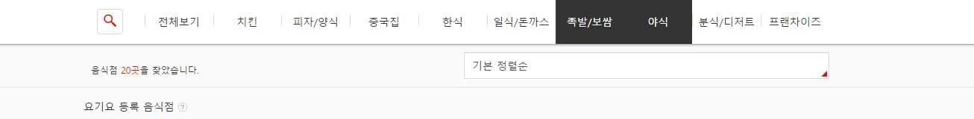
header(1) – 지도(NORMAL or 전체)
1
ㅊ
Display size별 Logo 크기 삽입
방 정보
ㅊ
Header 역할
각 역활맡은 page로 이동
카테고리 없애고 mainpage 안에 구성

Slide 7
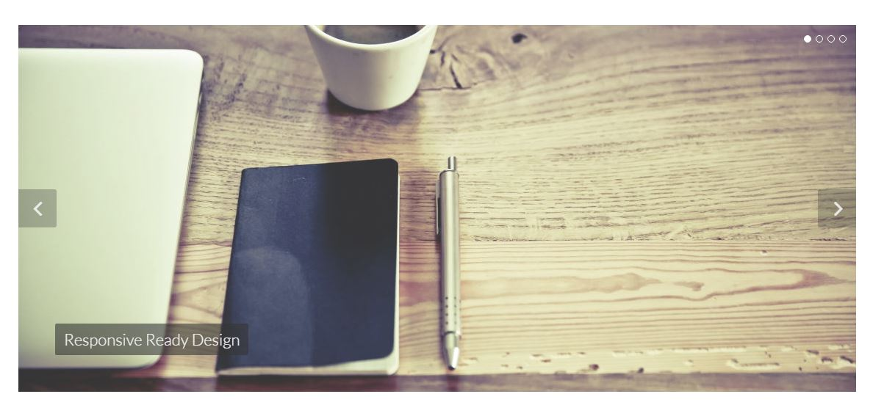

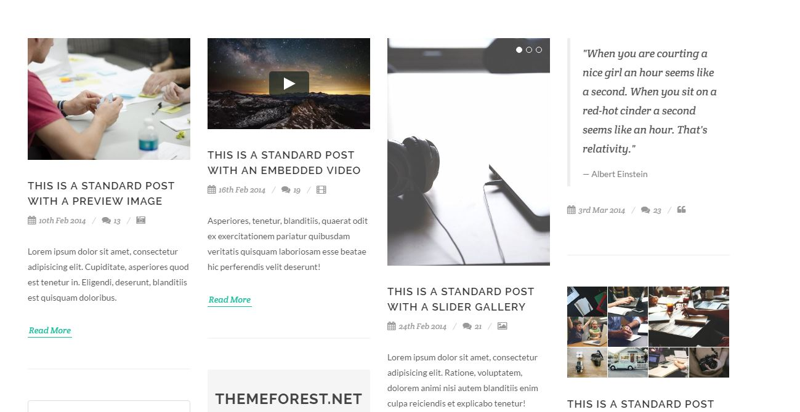
Mainpage-(snspage 구성)
공지사항&광고&이벤트 등
중요부분 하이라이트라고 생각하고 구성
<Routing>

Slide 8
Mainpage-(snspage 구성)
카테고리를 해더에 넣지 않고
메인페이지 자체를 카테고리 형태로 제작!
방/부동산 숙박 관광 인테리어 항공 인기태그1 인기태그2 인기태그3

Slide 9
현재 구성한 카테고리가 존재하지 않거나
아예 없는 수준이니 일단은 조회수 순으로
Layout 구성
Mainpage-(snspage 구성)
image
Image
image
clearfix
image,video
title : title
clearfix :
date,like,조회수,댓글수
날짜/좋아요/조회수/댓글수
제목
날짜/좋아요/조회수/댓글수
image
날짜/좋아요/조회수/댓글수
날짜/좋아요/조회수/댓글수

Slide 10
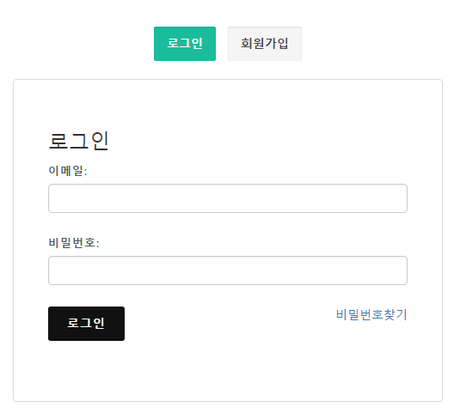
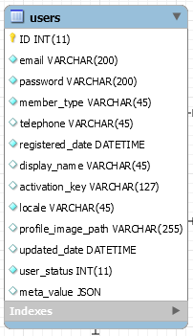
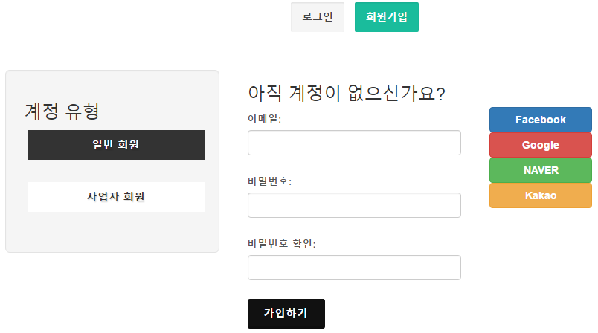
회원관리 – 로그인, 회원가입(1) - 추가진행작업
< 참고사항 >
관리자로 가입하는 방법은 따로 없음(DB에서 수정)
관리자 계정의 경우 일반회원 + 사업자 회원의 권한을 모두 가지고 있음
라우터 링크 연결
라우터 링크 연결
일반 회원 가입
- 회원 종류
‘ADMIN’ : 관리자
‘PUBLIC’ : 일반 회원
‘BUSINESS’ : 사업자 회원
“PUBLIC” 전송
나중에 로고박기
SNS가입연결
나중에 로고박ㄱ

Slide 11
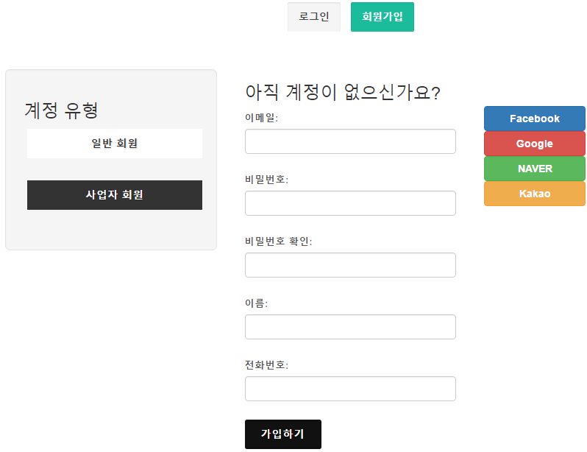
회원관리 – 로그인, 회원가입(1) - 추가진행작업
< 참고사항 >
- 회원 종류
‘ADMIN’ : 관리자
‘PUBLIC’ : 일반 회원
‘BUSINESS’ : 사업자 회원
라우터 링크 연결
사업주 회원 가입
“BUSINESS” 전송
나중에 로고박기
SNS가입연결
나중에 로고박기
사업장명

Slide 12

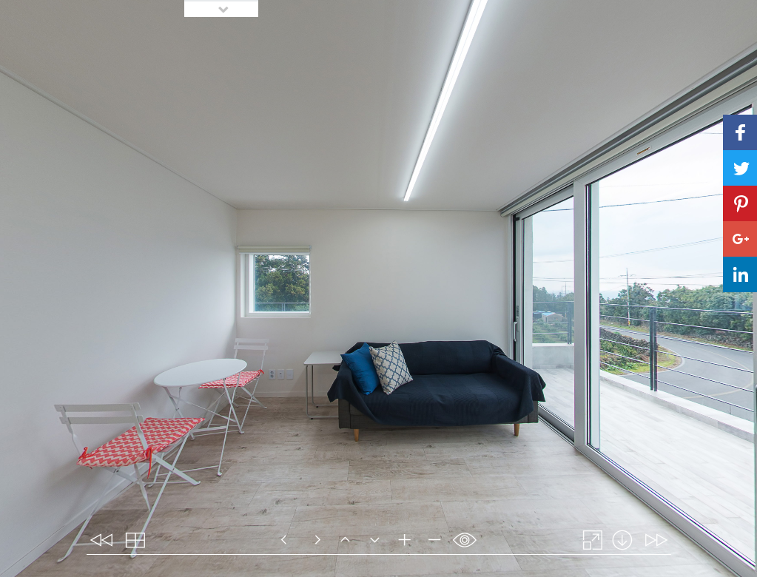
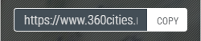


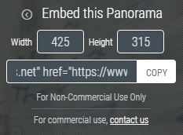




공통 – VR Viewer[Embed](1) 어디페이지 어느 위치에서 동작할지 정확하게 지정해야함
<기능설명>
- 링크공유
말 그대로 링크공유, 현재 페이지의 url을 클립보드로 복사할 수 있게 함. Copy를 클릭시 클립보드에 url이 복사된다
Embed(iframe)
홈페이지, 각종 게시글에 링크형태가 아닌 iframe형태로 삽입하는 기능.
삽입 url 생성시 Width는 100%로 지정하며, heigh는 select-[Small(300px), Medium(600px), Big(900px), Custom(사이즈입력창 생성]으로 제작
입력되는 코드에 따라 하단의 url이 동적으로 생성된다.
Copy를 클릭시 클립보드에 생성된 url이 복사된다.
- Facebook/카카오톡/네이버밴드 공유하기,
각 SDK를 이용한 공유하기 기능 구현
글을 작성한 User 정보 보여주기
display_name(닉네임/사업자명), profile_image_path 정보 제공. 하단의 화살표 버튼 - 보이기/숨기기 기
display_name
profile_image_path
크기 조절
Small(300px)
Medium(600px)
Big(900px)
Custom
300
<Custom 선택시>
< 참고사항 >
Field
http://dev.moblab.kr/canvas-theme/HTML/component-editable.html
Icon
http://dev.moblab.kr/canvas-theme/HTML/social-icons.html
접속경로
/post/embed/:ID
- http://dev.moblab.kr/canvas-theme/HTML/widgets.html
삽입할 크기 px 단위로 입력하세요
px
현재 있는 폼
그대로 사용

Slide 13
공통 – VR Viewer[Web](1)
<기능설명>
- 링크공유
말 그대로 링크공유, 현재 페이지의 url을 클립보드로 복사할 수 있게 함. Copy를 클릭시 클립보드에 url이 복사된다
Embed(iframe)
홈페이지, 각종 게시글에 링크형태가 아닌 iframe형태로 삽입하는 기능.
삽입 url 생성시 Width는 100%로 지정하며, heigh는 select-[Small(300px), Medium(600px), Big(900px), Custom(사이즈입력창 생성]으로 제작
입력되는 코드에 따라 하단의 url이 동적으로 생성된다.
Copy를 클릭시 클립보드에 생성된 url이 복사된다.
- Facebook/카카오톡/네이버밴드 공유하기,
각 SDK를 이용한 공유하기 기능 구현
글을 작성한 User 정보 보여주기
display_name(닉네임/사업자명), profile_image_path 정보 제공. 하단의 화살표 버튼 - 보이기/숨기기 기
display_name
profile_image_path
< 참고사항 >
Field
http://dev.moblab.kr/canvas-theme/HTML/component-editable.html
Icon
http://dev.moblab.kr/canvas-theme/HTML/social-icons.html
접속경로
/post/embed/:ID
현재 있는 폼
그대로 사용

Slide 14
공통 – VR Viewer[Mobile](1)
<기능설명>
- 링크공유
말 그대로 링크공유, 현재 페이지의 url을 클립보드로 복사할 수 있게 함. Copy를 클릭시 클립보드에 url이 복사된다
Embed(iframe)
홈페이지, 각종 게시글에 링크형태가 아닌 iframe형태로 삽입하는 기능.
삽입 url 생성시 Width는 100%로 지정하며, heigh는 select-[Small(300px), Medium(600px), Big(900px), Custom(사이즈입력창 생성]으로 제작
입력되는 코드에 따라 하단의 url이 동적으로 생성된다.
Copy를 클릭시 클립보드에 생성된 url이 복사된다.
- Facebook/카카오톡/네이버밴드 공유하기,
각 SDK를 이용한 공유하기 기능 구현
글을 작성한 User 정보 보여주기
display_name(닉네임/사업자명), profile_image_path 정보 제공. 하단의 화살표 버튼 - 보이기/숨기기 기
display_name
profile_image_path
< 참고사항 >
Field
http://dev.moblab.kr/canvas-theme/HTML/component-editable.html
Icon
http://dev.moblab.kr/canvas-theme/HTML/social-icons.html
접속경로
/post/embed/:ID
현재 있는 폼
그대로 사용

Slide 15
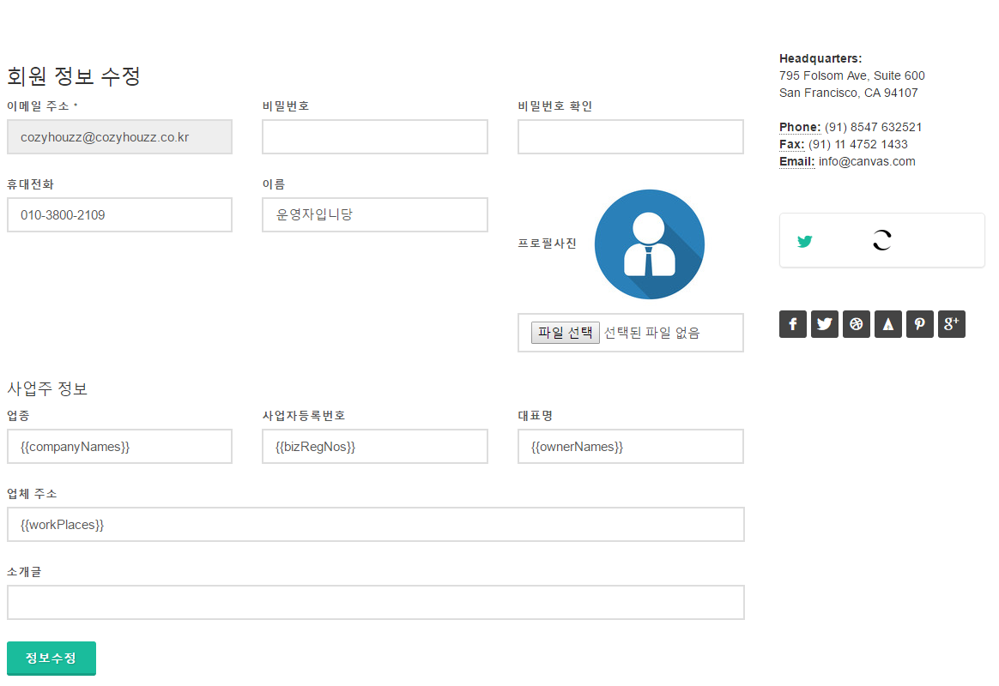
회원관리 – 회원 정보 수정(1)
< 참고사항 >
이름 : display_name
프로필사진 : profile_image_path(URL)
- 회원정보 수정시 <users>와<user_metas>
를 트랜젝션으로 묶어준다.
- 프로필 사진의 경우 이미지 업로딩 제한을 둔다(향후 crop이나 자동으로 정사각형 & 리사이징 기능 추가)
일반회원
닉네임
프로필사진 변경
(변경시 미리보기 사진 즉시 반영)
취소
회원 탈퇴

Slide 16
회원관리 – 회원 정보 수정(2)
< 참고사항 >
이름 : display_name
프로필사진 : profile_image_path(URL)
<meta_key 값>
업종 : business_type
사업자등록번호 : registered_number
대표자명 : owner_name
업체 주소 : address {
post_code: “54869”,
addr1: “전북 전주시 덕진구 백제대로”,
addr2: “전북대학교 창업동아리 아늑한집”,
}
소개글 : intro_comment
회원레벨 : level
업종 : 호텔(HOTEL), 공인중개사(ESTATE_AGENT), 건물주(LANDLORD)등
- 회원정보 수정시 <users>와<user_metas>
를 트랜젝션으로 묶어준다.
- 프로필 사진의 경우 이미지 업로딩 제한을 둔다(향후 crop이나 자동으로 정사각형 & 리사이징 기능 추가)
사업자회원
사업장명
프로필사진 변경
(변경시 미리보기 사진 즉시 반영)
Select Tag
우편번호 기능추가
(daum 우편번호 API 이용)
취소
회원 탈퇴
업종선택은 Select 태그 이용

Slide 17

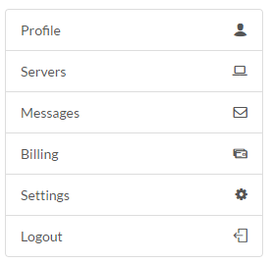
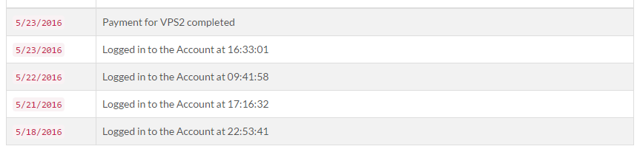
내 페이지 정보 상세보기 (1) - 추가진행작업
참고 파일 : contact-2.html, Contact-5.html,
About-me.html, about.html
< 참고사항 >
Follower(나를 팔로워한 사람), following(내가 팔로워한 사람), posts(내 작성글), replies(게시물별 댓글), likeposts(좋아요를 누른 글)
프로필사진 : profile_image_path(URL)
사진을 올리면 인스타나 페이스북에 동시에 올라갈 수 있도록 하는 것도 좋을듯!
Member_type
profile.html
user.meta_value.comment
6 posts
30
레벨
7
나를 좋아한 사람 수
Follower
Following
posts
replies
likeposts
footer

Slide 18


내 페이지 정보 상세보기 (1) - 추가진행작업
참고 파일 : contact-2.html, Contact-5.html,
About-me.html, about.html
< 참고사항 >
Follower(나를 팔로워한 사람), following(내가 팔로워한 사람), posts(내 작성글), replies(게시물별 댓글), likeposts(좋아요를 누른 글)
프로필사진 : profile_image_path(URL)
사진을 올리면 인스타나 페이스북에 동시에 올라갈 수 있도록 하는 것도 좋을듯!
Member_type
profile.html
user.meta_value.comment
6 posts
30
레벨
7
나를 좋아한 사람 수
Follower
Following
posts
replies
likeposts
Profile.html 참고
footer

Slide 19
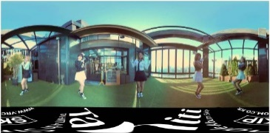

내 페이지 정보 상세보기 (1) - 추가진행작업
참고 파일 : contact-2.html, Contact-5.html,
About-me.html, about.html
< 참고사항 >
Follower(나를 팔로워한 사람), following(내가 팔로워한 사람), posts(내 작성글), replies(게시물별 댓글), likeposts(좋아요를 누른 글)
프로필사진 : profile_image_path(URL)
사진을 올리면 인스타나 페이스북에 동시에 올라갈 수 있도록 하는 것도 좋을듯!
Member_type
profile.html
user.meta_value.comment
6 posts
30
레벨
7
나를 좋아한 사람 수
Follower
Following
posts
replies
likeposts
썸네일 이미지
썸네일 이미지
썸네일 이미지
30
30
30
portfolio-3.html
제목(소개글)
제목(소개글)
제목(소개글)
날짜/좋아요/조회수/댓글수
날짜/좋아요/조회수/댓글수
날짜/좋아요/조회수/댓글수
썸네일 이미지
썸네일 이미지
썸네일 이미지
30
30
30
제목(소개글)
제목(소개글)
제목(소개글)
날짜/좋아요/조회수/댓글수
날짜/좋아요/조회수/댓글수
날짜/좋아요/조회수/댓글수
footer

Slide 20
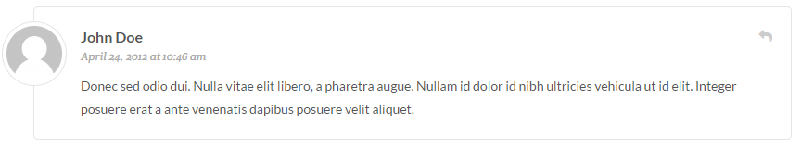
내 페이지 정보 상세보기 (1) - 추가진행작업
참고 파일 : contact-2.html, Contact-5.html,
About-me.html, about.html
< 참고사항 >
Follower(나를 팔로워한 사람), following(내가 팔로워한 사람), posts(내 작성글), replies(게시물별 댓글), likeposts(좋아요를 누른 글)
프로필사진 : profile_image_path(URL)
사진을 올리면 인스타나 페이스북에 동시에 올라갈 수 있도록 하는 것도 좋을듯!
Member_type
profile.html
user.meta_value.comment
6 posts
30
레벨
7
나를 좋아한 사람 수
Follower
Following
posts
replies
likeposts
원문 링크(새창)
footer

Slide 21
내 페이지 상세보기 (1) - 추가진행작업
참고 파일 : contact-2.html, Contact-5.html,
About-me.html, about.html
< 참고사항 >
Follower(나를 팔로워한 사람), following(내가 팔로워한 사람), posts(내 작성글), replies(게시물별 댓글), likeposts(좋아요를 누른 글)
프로필사진 : profile_image_path(URL)
사진을 올리면 인스타나 페이스북에 동시에 올라갈 수 있도록 하는 것도 좋을듯!
Member_type
profile.html
user.meta_value.comment
6 posts
30
레벨
7
나를 좋아한 사람 수
Follower
Following
posts
replies
likeposts
썸네일 이미지
썸네일 이미지
썸네일 이미지
30
30
30
portfolio-3.html
제목(소개글)
제목(소개글)
제목(소개글)
날짜/좋아요/조회수/댓글수
날짜/좋아요/조회수/댓글수
날짜/좋아요/조회수/댓글수
썸네일 이미지
썸네일 이미지
썸네일 이미지
30
30
30
제목(소개글)
제목(소개글)
제목(소개글)
날짜/좋아요/조회수/댓글수
날짜/좋아요/조회수/댓글수
날짜/좋아요/조회수/댓글수
footer

Slide 22


타 유저 페이지 상세보기 (1) - 추가진행작업
게시글 상세보기(무슨 필요가 있는지 검토)
Max-width : 120px
Member_type
< 참고사항 >
Profile.html을 베이스로 해서 portfolio의 아래부분만 복사한다.
프로필사진 : profile_image_path(URL)
Profile img tag의 style.max-width = 120px
유저/기관 블로그 형태
user.meta_value.comment
6 posts
30
7
profile.html
레벨
클릭시 구독이 추가됨
portfolio-3-title-overlay.html
footer

Slide 23
방 정보관리 – 방 정보 목록 조회(1) - 개발참고사항
Google Geocoding API를 이용한 지도->좌표 변환
“지도”기준 검색의 경우(1순위 구현)
map viewport에 대한 LatLngBounds를 계산하여 좌표(위도/경도)를 범위로 하는 검색질의를 생성하는 것이 좋을 것 같음
“조건”기준 검색의 경우(1순위 구현)
Best Solution : LatLagBounds 계산을 통한 좌표기준 범위 검색 후 조회된 데이터에 대한 필터 검색 실시
Easy Solution : Request Query 셋팅을 통한 범위&필터 검색 실시
“검색창”기준 검색의 경우(2순위 구현)
Google geocoding, typeahead.js을 이용함. (서버부하방지를 위해서 단어단위로 검색하되 keyup입력후 약 1.5~2초 이후에 검색이 되게 하기)
(“room” 테이블 대상 주소
※ 추천 해결 방법
1. 초기에는 데이터가 별로 안되니까 일단 모든 범위에 대해서 로딩 -> 필터 적용
2. 향후에는 map event 발생시 bound된 map의 범위에 따라서 검색 -> “조건＂필터 적용

Slide 24
방 정보관리 – 방 정보 목록 조회(1) - 개발참고사항
검색기능 구현시
Google Geocoding API를 이용한 지도->좌표 변환, 검색언어적용(language)
(http://maps.googleapis.com/maps/api/geocode/json?address=%EB%8D%95%EC%A7%84%EA%B5%AC%20%EB%A7%A4%EB%B4%894%EA%B8%B8&language=ch&sensor=false
https://developers.google.com/maps/documentation/geocoding/intro?hl=ko)
- 마커 클러스터링을 이용(https://developers.google.com/maps/documentation/javascript/marker-clustering)
language의 경우 기본적으로 “ko”를 기준으로 하고, 유동적으로 다른 언어(영어)로 변경할 수 있도록 개발 필요
자동완성 기능 구현하기
(canvas/component-typeahead.php, https://twitter.github.io/typeahead.js)
페이지네이션/필터기능 구현하기
(https://esimakin.github.io/twbs-pagination/, http://listjs.com/)
※ 직방의 경우 모든 축척범위(128km)를 허용하기 때문에 검색시 부하&로딩지연이 발생하지만, 다방의 경우 축척범위 10km까지만 허용하고, map상 검색은 2km만 허용하기 때문에 상대적으로 부하가 적게 발생하는 장점이 있음

Slide 25

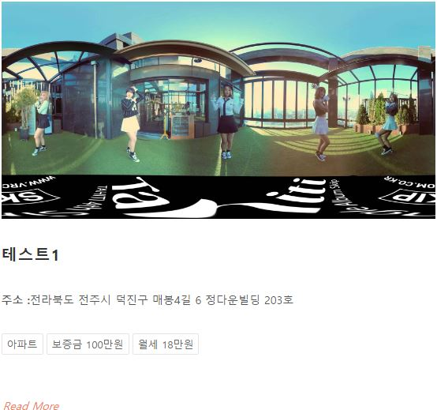
<참고사항>
http://apis.map.daum.net/
Daum 지도 api 사용
절반은 일반 Grid, 절반은 Map API 이용
방종류(타입)에 따라 색깔이 다르면 좋을 것 같다.
공감(like), 비공감(unlike)
“제목”은 있으면 보여주고, 없으면 안보여주기
썸네일 이미지를 세로로 긴 이미지를 보여주면 어떨까??
“클릭시 새창을 띄워서 상세보기 페이지로 이동＂
방 정보관리 – 방 정보 목록 조회(1) - 검색
이름/주소검색
카테고리선택
검색하기
Component-SELECT-PICKER.html
썸네일 이미지
썸네일 이미지
30
30
제목(소개글)
제목(소개글)
날짜/좋아요/조회수/댓글수
날짜/좋아요/조회수/댓글수
누르면 좋아요에 추가됨
썸네일 이미지
썸네일 이미지
30
30
Tap.html
Bolg.html
제목(소개글)
제목(소개글)
날짜/좋아요/조회수/댓글수
날짜/좋아요/조회수/댓글수
Infinite scroll 사용하기

Slide 26
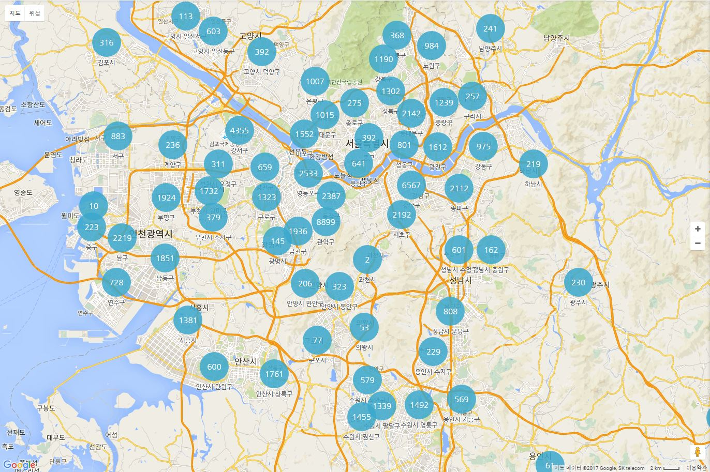
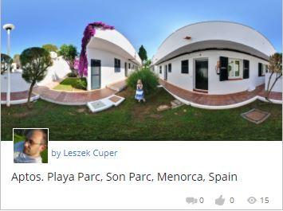

<참고사항>
http://apis.map.daum.net/
Daum 지도 api 사용
절반은 일반 Grid, 절반은 Map API 이용
방종류(타입)에 따라 색깔이 다르면 좋을 것 같다.
공감(like), 비공감(unlike)
“제목”은 있으면 보여주고, 없으면 안보여주기
썸네일 이미지를 세로로 긴 이미지를 보여주면 어떨까??
제목 하단에 날짜/좋아요/조회수/댓글수 개시
페이지 무한스크롤
“클릭시 새창을 띄워서 상세보기 페이지로 이동“
예시)
방 정보관리 – 방 정보 목록 조회(1) - 초기화면
썸네일 이미지
썸네일 이미지
30
30
제목(소개글)
제목(소개글)
날짜/좋아요/조회수/댓글수
날짜/좋아요/조회수/댓글수
썸네일 이미지
누르면 좋아요에 추가됨
썸네일 이미지
30
30
제목(소개글)
제목(소개글)
날짜/좋아요/조회수/댓글수
날짜/좋아요/조회수/댓글수
썸네일 이미지
썸네일 이미지
30
30
제목(소개글)
제목(소개글)
날짜/좋아요/조회수/댓글수
날짜/좋아요/조회수/댓글수
Infinite scroll 사용하기

Slide 27



방 정보관리 - 방 정보 상세보기1(1) - 초기기획
클릭
클릭
클릭
크기 조절
Small(300px)
Medium(600px)
Big(900px)
Custom
300
<Custom 선택시>
px
< 참고사항 >
공유하기 버튼 클릭시 workflow

Slide 28
리스트로 보기
방/부동산 숙박 관광 인테리어 항공 인기태그1 인기태그2 인기태그3
image
Image
image
날짜/좋아요/조회수/댓글수
제목
날짜/좋아요/조회수/댓글수
image
날짜/좋아요/조회수/댓글수
날짜/좋아요/조회수/댓글수
< 참고사항 >
Mainpage와 역할이 겹치기 때문에 페이지 필요성에 대해서 논의가 필요함

